Slide 1
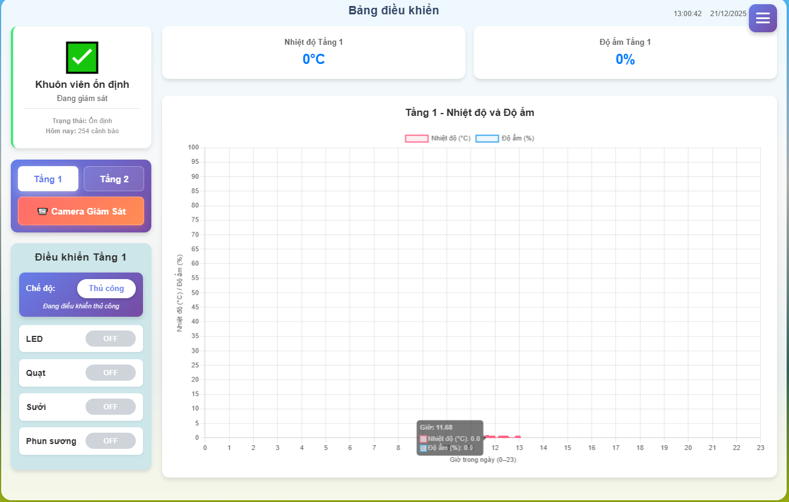
1. Giao diện chính của bảng điều khiển

Slide 2
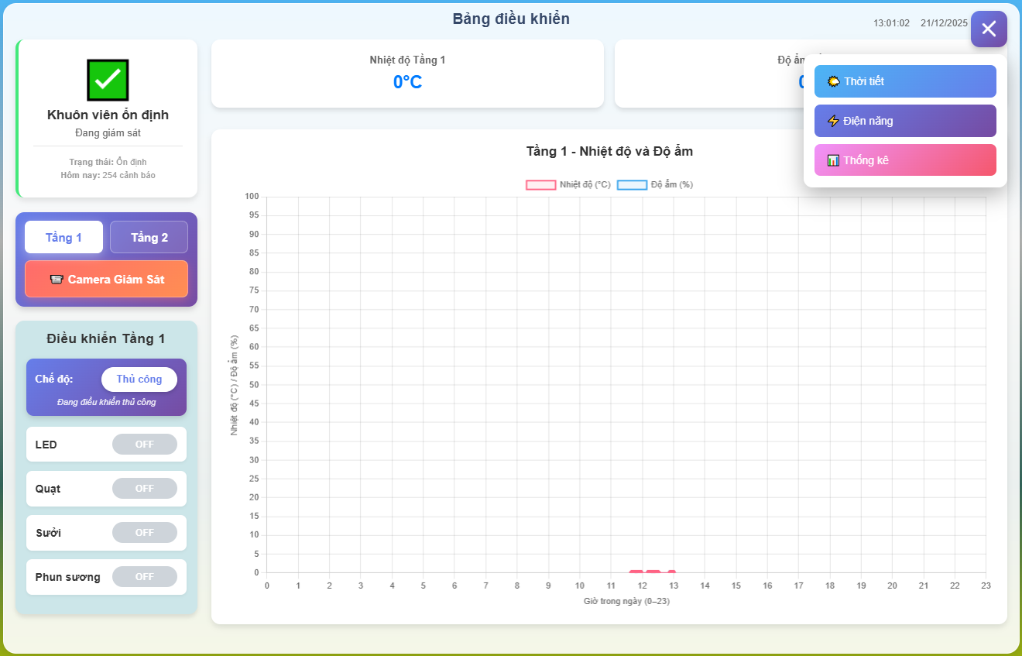
2. Các tính năng khác trong bảng điều khiển

Slide 3
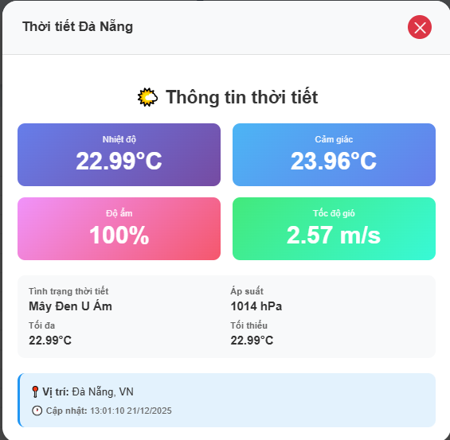
3. Thời tiết

Slide 4
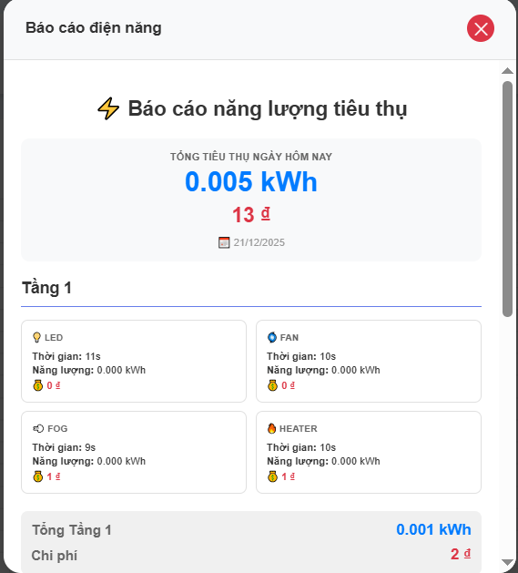
4. Báo cáo điện năng

Slide 5
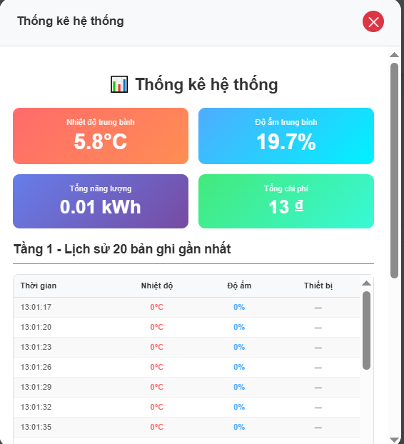

Slide 6
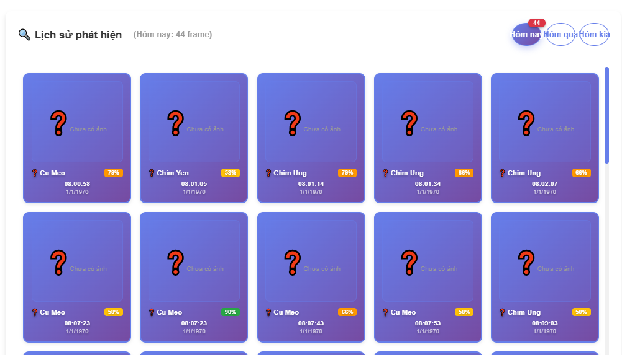
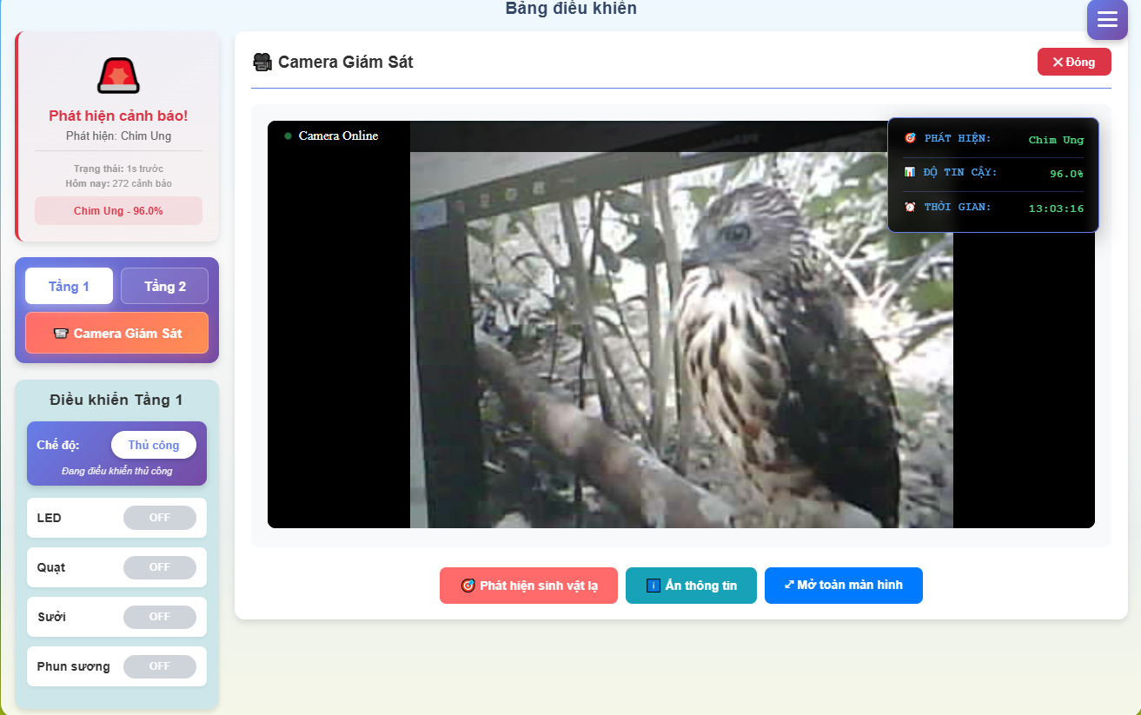
5. Camera giám sát

